Slide 1
分享内容
1 docker 背景
2 docker 基本知识
3 docker 基本操作
1 k8s-容器编排
2 k8s 的系统结构，组件
3 部署第一个k8s应用
4 springcloud微服务在 k8s 中的组织架构
5 springcloud 在k8s注册了什么

Slide 2
软件工程交付过程的复杂性
软件系统不仅仅是编写代码......
开发
测试-验收
部署上线
线上运行
安装某个软件，复杂的依赖库
多个软件的依赖库不能互相影响
运行环境快速搭建
多个环境的一致性
快速部署迁移
滚动发布，灰度发布
版本快速回退
故障监控感知，预警，恢复
自动扩容，弹性收缩
虚拟化

Slide 3
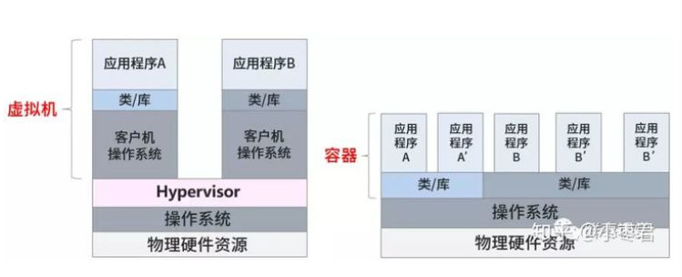
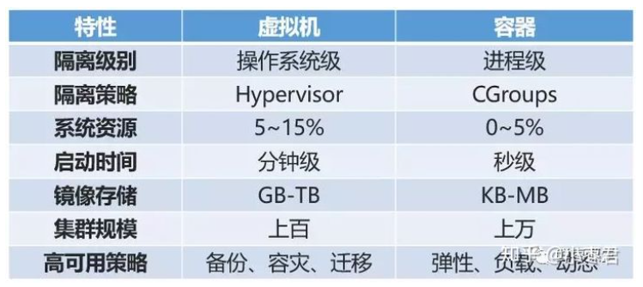
虚拟化方案的区别

Slide 4
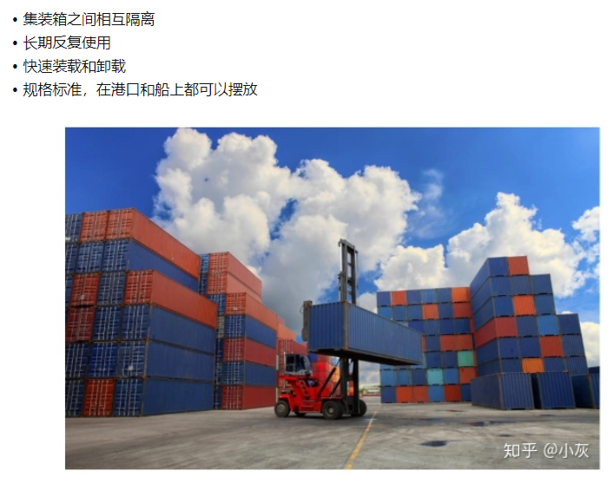
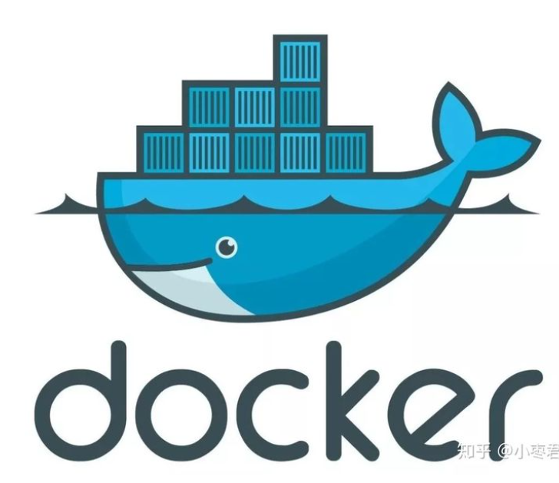
容器技术
容器是一种沙箱技术，应用在运行的时候可以互相隔离
应用在沙箱中构建完之后，可以方便快速的传播到其他宿主机上
容器一词的英文是container，其实container还有集装箱的意思
运行环境的打包隔离，系统资源的控制, 应用构建后快速传播
LXC--linux 容器技术，巨人的肩膀
docker 就是容器技术的一种实现，由操作系统内核提供底层支持，
docker封装了 lxc 的接口(早期)，方便了容器技术的使用，推广

Slide 5
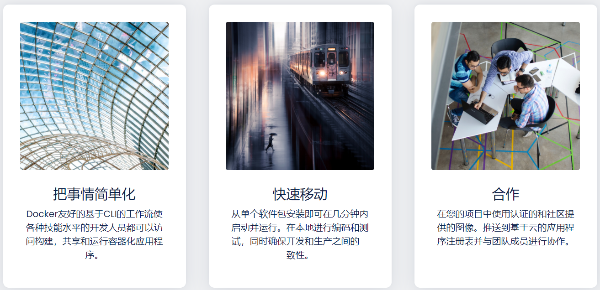

Slide 6
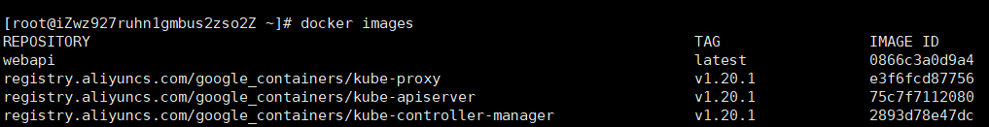
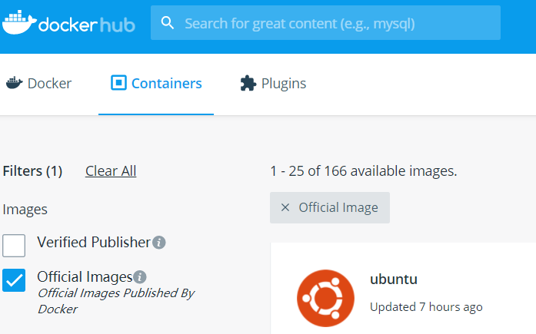
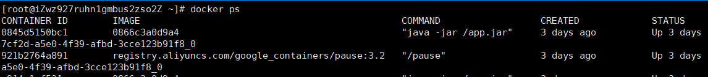
docker 三大元素
镜像：一个特殊的静态文件
仓库
仓库：存放镜像的地方
镜像A
镜像B
容器
容器
容器
容器
容器：一个有生命周期，有状态的运行的程序

Slide 7
docker 三大核心基础技术
镜像制作 两次
镜像制作 一次
基础镜像
分层文件系统
命名空间
控制组
分层文件系统
网络设备，进程隔离
容器系统资源限制
镜像
每层之间的文件有继承关系
镜像分发的时候，只需要分发改动的新层的内容

Slide 8
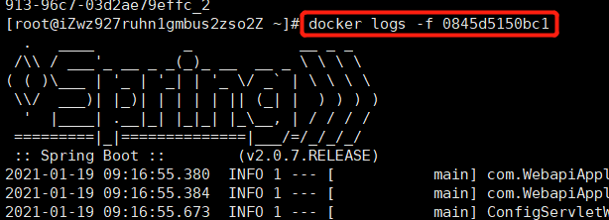
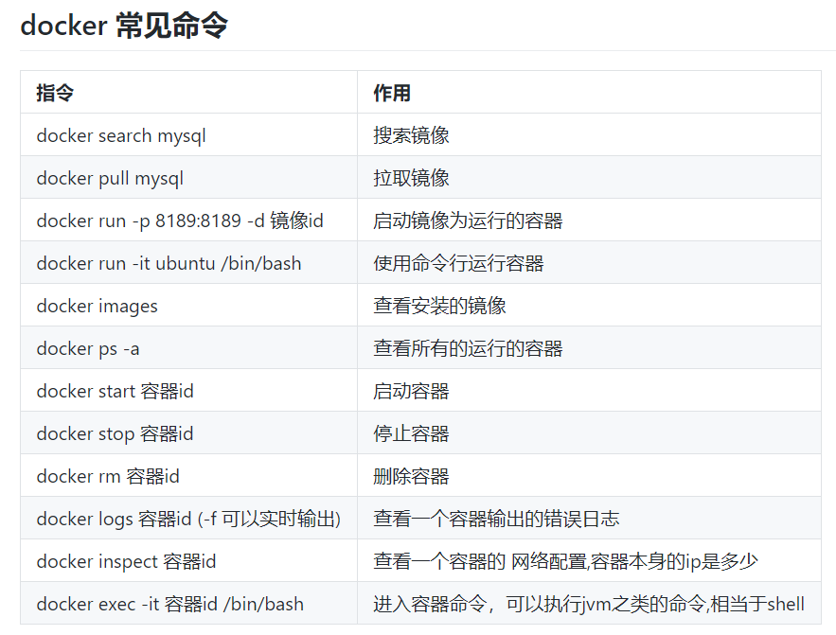
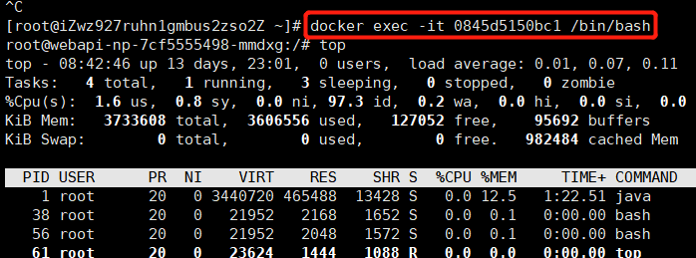

Slide 9
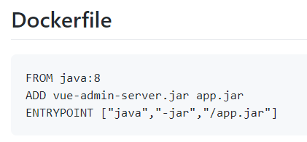
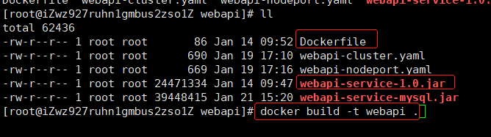
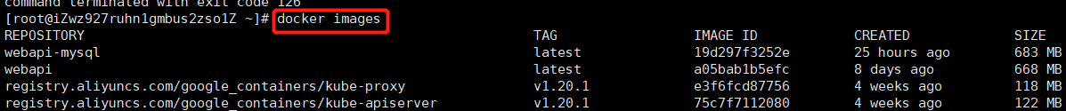
构建一个docker 应用
1 编写构建脚本
Dockerfile
2 构建镜像
docker build -t 镜像名称 .
3 启动镜像为容器
docker run -p 8189:8189 -d 镜像id

Slide 10
第二部分
docker 应用运行起来后，需要考虑的问题
k8s - 分布式的容器编排，调度框架
怎么定义一个服务模块由多少个容器来支撑
是否有更高效的反向代理，网关，负载均衡方案
如何快速在线扩容，滚动升级
线上故障如何感知并且自动恢复
如何根据服务器负载情况启动分配调度资原
微服务的服务治理框架
service, pod 组件
ingress网关, service 的 kube-proxy 内建负载均衡
deployment 的 yaml 配置，一条命令完成
kubelet 自动监控维护 pod 资原
scheduler 根据节点分配pod, autoscale组件声明
服务监控，注册发现，故障回滚
容器编排
docker compose, docker swarm

Slide 11
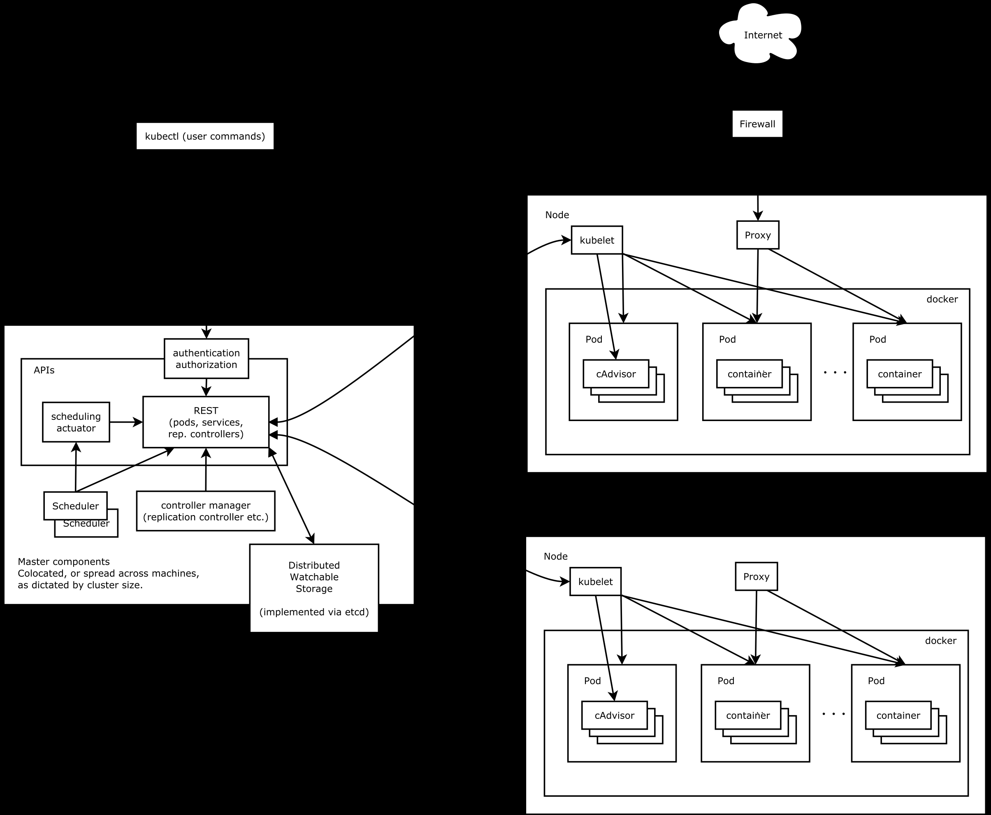
k8s 官方架构图

Slide 12
k8s各个组件的作用
master
scheduler
etcd
apiserver
controller-manager
kube-flannel
kubectl
docker
node
node
kubelet
kubelet
service
service
deployment
deployment
kube-proxy
kube-proxy
kube-flannel
kube-flannel
Pod
Pod
Pod
Pod
应用容器
应用容器
应用容器
应用容器
docker
docker

Slide 13
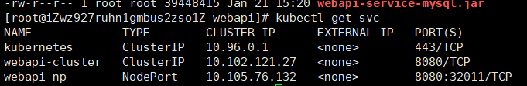

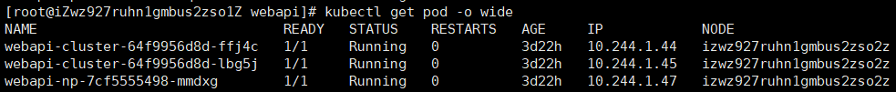
k8s各个组件的作用
node节点的组件
service
集群的工作节点,承接pod分配
node
一个agent, 维护当前node节点的 pod
kubelet
service
由多个pod组成的一个服务, 暴露出去
deployment
deployment
声明无状态应用部署
kube-proxy
service-->pod的代理，实现负载均衡
Pod
Pod
应用容器
应用容器
应用最小部署单元
Pod
docker

Slide 14
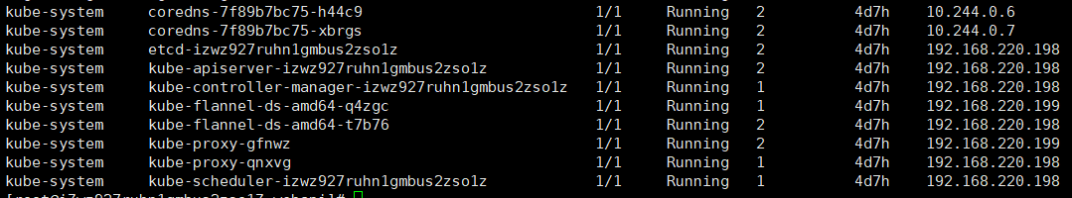
k8s各个组件的作用
master节点的组件
master
集群的调度管理节点
scheduler
将声明的pod对象分发到node节点上
存储了 k8s 集群的各种资原,组件的声明和状态
etcd
apiserver
controller-manager
接收 deployment, daemonSet写入 etcd
kubectl
k8s 命令行，接收命令，处理资原
kubectl get pod
docker

Slide 15
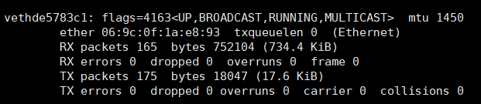
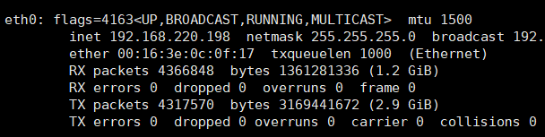
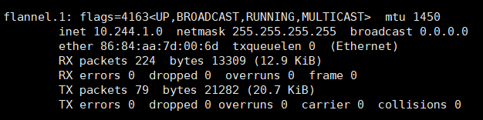
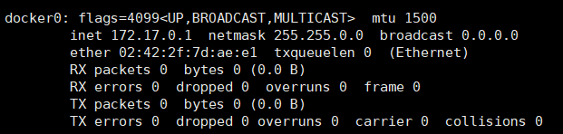
k8s各个组件的作用
网络组件--flannel
veth
master
eth0
网络插件，实现集群内组件, pod 的跨节点通信
eth0
flannel
node
node
flannel
Pod
Pod
Pod
Pod
eth0
eth0
veth
veth
veth
veth
flannel
flannel
docker 0
docker 0
docker 0

Slide 16
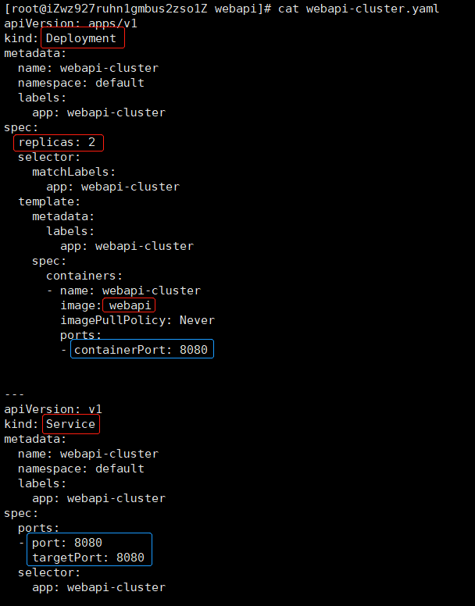
部署一个k8s应用
deployment
service
port
deployment
kube-proxy
targetPort
Pod
Pod
应用容器
应用容器
containerPort
service

Slide 17
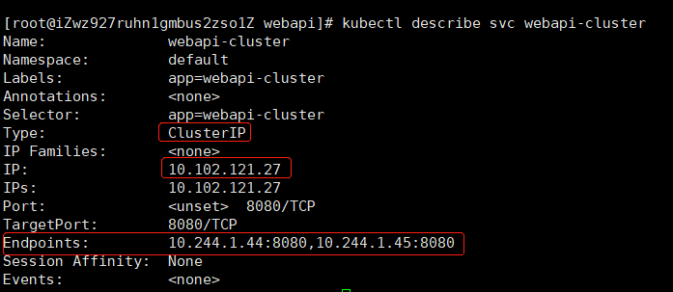

Slide 18
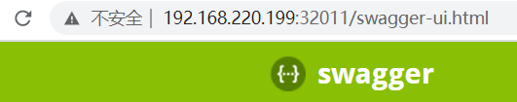
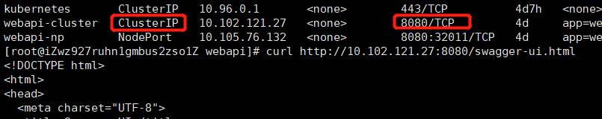

k8s 服务的几种暴露方式
NodePort：宿主机上暴露端口，外网直接访问
ClusterIP : 默认类型，只是在集群内部暴露 而已，外网无法访问
LoadBalancer: 特定公有云提供的负载均衡器

Slide 19
服务暴露了，应用整体如何部署 ？
传统应用架构
客户端
用户请求
路由代理层
nginx
服务器A
feign调用
服务器B
无状态的应用层
springcloud 订单应用实例
springcloud 库存应用实例
springcloud 订单应用实例
springcloud 库存应用实例
有状态的中间层，存储层
订单数据库
库存数据库
注册中心，配置中心
redis, mongdb, mq
日志输出

Slide 20
k8s 集群容器架构
用户请求
客户端
代理层, 网关层
nginx ?
falnnel
falnnel
flannel
scheduler
库存service
订单service
无状态的应用层
apiserver
kube-proxy
kube-proxy
feign调用
controller-manager
Pod
Pod
Pod
Pod
库存应用容器
库存应用容器
订单应用容器
订单应用容器
kubectl
docker
docker
docker
有状态的中间层，存储层
库存数据库
订单数据库
redis, mongodb, mq
日志输出

Slide 21
使用 nginx 来做路由代理的问题
用户请求
k8s 的service 要暴露为 NodePort 类型，影响了宿主机的端口管理
nginx
库存service
订单service
docker
docker

Slide 22

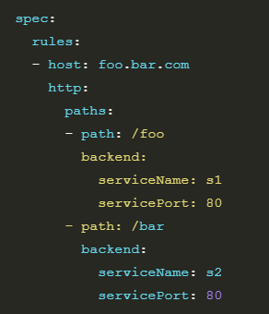
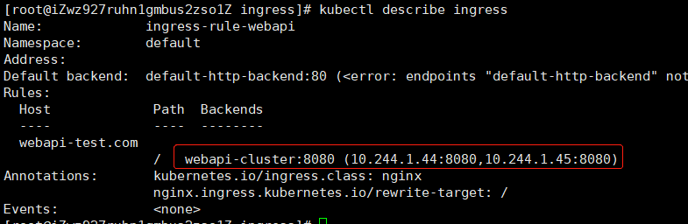
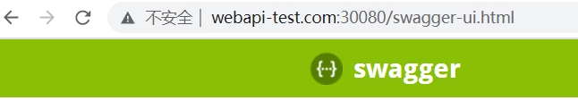
k8s 路由网关
用户请求
service 和 pod 的 ip 默认只能在集群内访问
k8s 的路由网关，集群的流量入口
service 要暴露为NodePort才能外网访问
ingress 控制器 + 路由规则
ingress
库存service
订单service

Slide 23
k8s 集群容器架构
用户请求
客户端
代理层, 网关层
kubelet
nginx-ingress
falnnel
falnnel
flannel
scheduler
库存service
订单service
无状态的应用层
apiserver
kube-proxy
kube-proxy
feign调用
controller-manager
Pod
Pod
Pod
Pod
库存应用容器
库存应用容器
订单应用容器
订单应用容器
kubectl
docker
docker
docker
有状态的中间层，存储层
库存数据库
订单数据库
redis, mongodb, mq
日志输出
微服务的注册中心在哪？

Slide 24
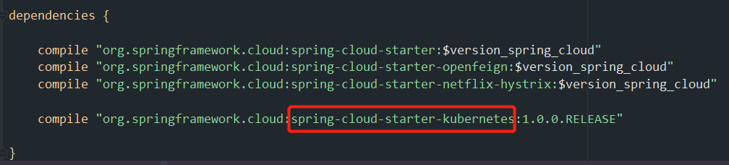
master
node
node
falnnel
falnnel
falnnel
库存service
库存service
feign调用
Pod
Pod
Pod
Pod
库存应用容器
库存应用容器
库存应用容器
库存应用容器
springcloud 集成了 k8s 的注册中心
k8s 集群内, pod 和 service 的 ip:port 都是可以直接访问的
springcloud 的服务在k8s中注册的是 pod 还是 service?

Slide 25
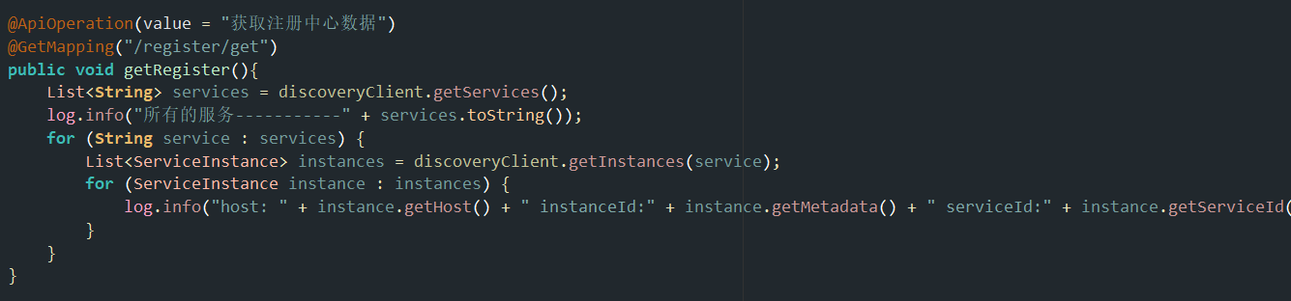
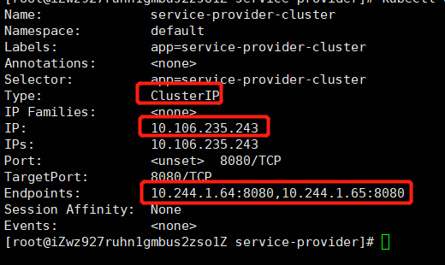
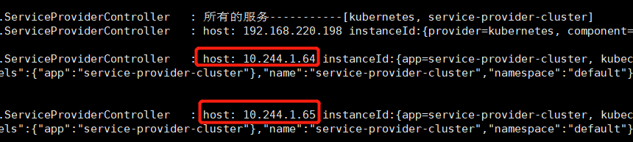
结论： springcloud 的服务在k8s中注册的是 pod

Slide 26
参考资料
k8s 权威指南 第四版
docker 技术入门实战
k8s 官方文档https://www.kubernetes.org.cn/ingress
极客时间--深入kubernetes

